Slide 1

Presentación actas y acuerdos Reunión CNO 775 5 de diciembre de 2024

Slide 2
Actas

Slide 3
ACTA 771: Publicada para comentarios el 12 de noviembre. Sin Comentarios..
ACTA 772: Publicada para comentarios el 30 de noviembre. Sin Comentarios.
Acta 773: Publicada para comentarios el 30 de noviembre. Sin comentarios.
ACTA 774: C N O no Presencial.
Actas pendientes

Slide 4
Acuerdos

Slide 5

Por el cual se aprueba la ampliación del plazo para la realización de las pruebas de capacidad efectiva neta y consumo térmico específico de la planta Termosierra
Cumplimiento: Acuerdo 1850 de 2024
Concepto: Subcomité de Plantas
Recomendación: Comité de Operación

Slide 6
Por el cual se aprueba la actualización del plazo para la presentación de los resultados de las pruebas de estatismo y banda muerta de las unidades Termoyopal G3 y G5
Cumplimiento: Resolución CREG 23 de 2001, Acuerdo 1805 de 2024
Concepto: Subcomité de Controles
Recomendación: Comité de Operación

Slide 7
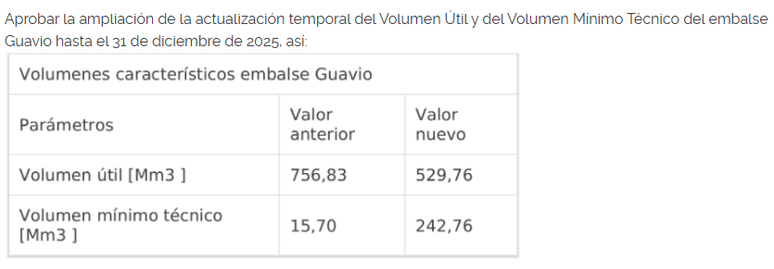
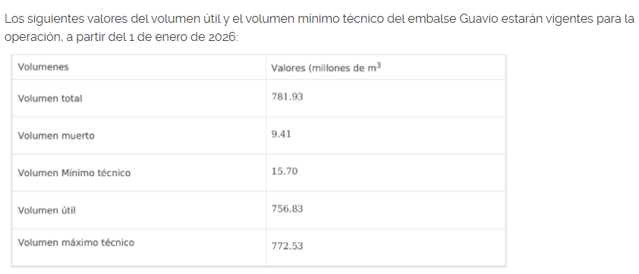
Por el cual se aprueba la ampliación de la vigencia del Volumen Útil y del Volumen Mínimo Técnico temporales del embalse Guavio
Cumplimiento: Acuerdo 1585 de 2022
Concepto: SURER
Recomendación: Comité de Operación

Slide 8
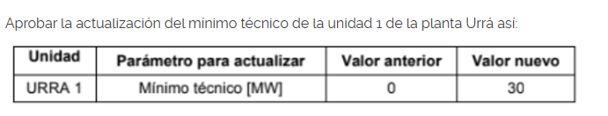
Por el cual se aprueba la modificación del mínimo técnico de la unidad 1 de la planta de generación Urra
Cumplimiento: Acuerdo 1585 de 2022
Concepto: Subcomité de Plantas
Recomendación: Comité de Operación

Slide 9
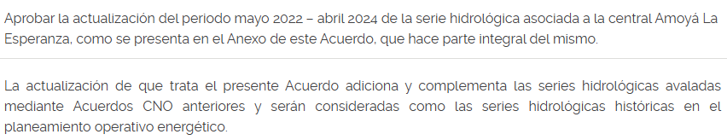
Por el cual se aprueba la actualización de la serie hidrológica para la central Amoyá
Cumplimiento: Acuerdo 1420 de 2021
Concepto: SURER
Recomendación: Comité de Operación

Slide 10
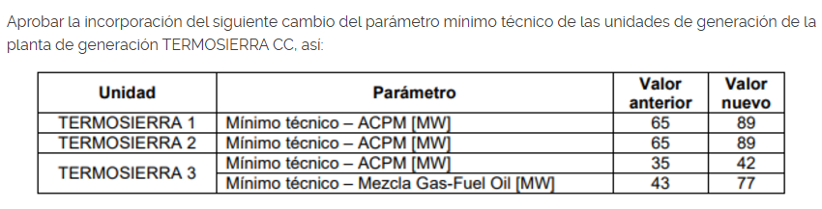

Por el cual se aprueban las actualizaciones del mínimo técnico y las rampas de la planta Termosierra
Cumplimiento: Acuerdo 1585 de 2022
Concepto: Subcomité de Plantas
Recomendación: Comité de Operación

Slide 11
Por el cual se certifican las pruebas de estatismo y banda muerta de las unidades y plantas de generación conectadas al SIN
Cumplimiento: Resolución CREG 23 de 2001, Acuerdo 1805 de 2024
Concepto: Subcomité de Controles
Recomendación: Comité de Operación

Slide 12
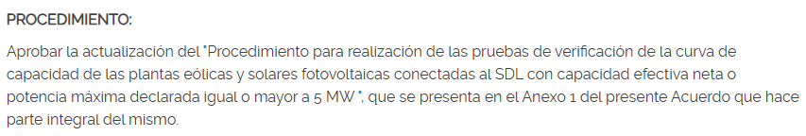
Por el cual se aprueba el procedimiento para la realización de las pruebas de verificación de la curva de capacidad de las plantas eólicas y solares fotovoltaicas conectadas al SDL con capacidad efectiva neta o potencia máxima declarada igual o mayor a 5 MW
Cumplimiento: Resolución CREG 148 de 2021
Concepto: Subcomité de Controles
Recomendación: Comité de Operación
Se actualiza el procedimiento en el que se incluyen cambios que consideran la posibilidad de realizar pruebas mínimo hasta el 90 % de la potencia nominal.

Slide 13
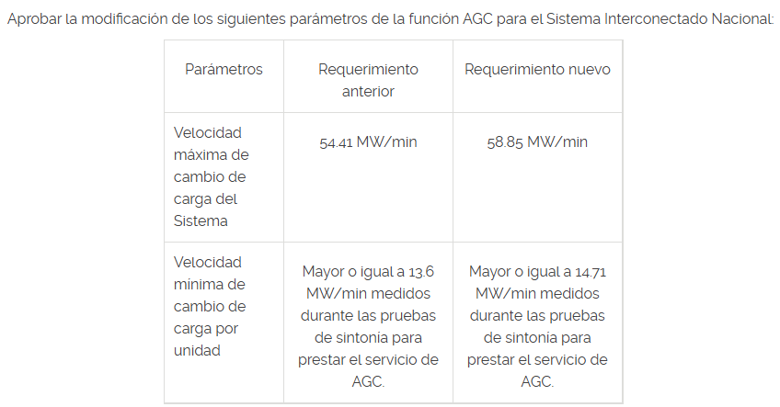
Por el cual se modifican los parámetros Velocidad máxima de cambio de carga del Sistema y Velocidad mínima de cambio de carga por unidad
Cumplimiento: Resolución CREG 198 de 1997
Concepto: Subcomité de Controles
Recomendación: Comité de Operación

Slide 14
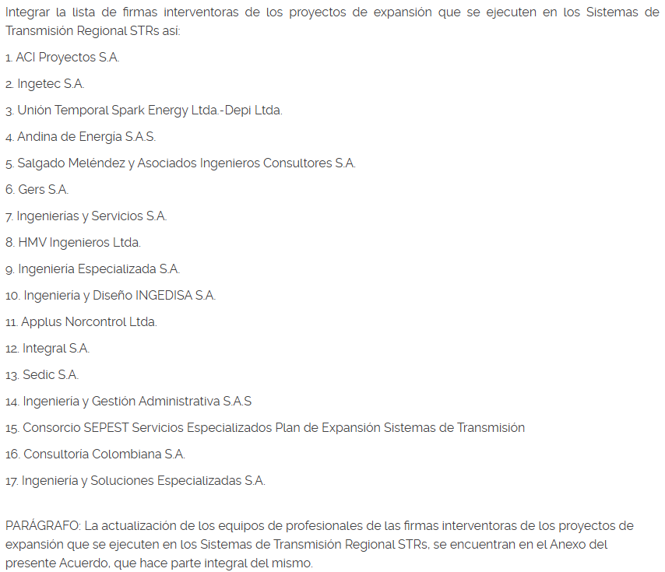
Por el cual se actualiza la integración de la lista de firmas interventoras de los proyectos de expansión que se ejecuten en los Sistemas de Transmisión Regional STRs
Cumplimiento: Resolución CREG 024 de 2013
Recomendación: Comité de Distribución
Se incluyen nuevos profesionales en el equipo interventor de la empresa GERS.

Slide 15
Por el cual se actualiza el "Procedimiento para la realización de las pruebas de verificación de la curva de capacidad de las plantas de generación eólicos y solares fotovoltaicas conectados al STN y STR y de los autogeneradores conectados al STN y al STR sin entrega de excedentes"
Cumplimiento: Resolución CREG 05 de 1995
Concepto: Subcomité de Controles
Recomendación: no tiene recomendación
Incluye un cambio asociado a permitir un ajuste en el requerimiento de curva de carga para potencias debajo del 10 % de la potencia nominal de los autogeneradores que no entregan excedentes.
El CO no recomendó la expedición del presente Acuerdo, teniendo en cuenta la entrada en vigencia del Decreto 1403 de 2024 que modificó el Decreto 1073 de 2015, en relación con los lineamientos de política energética en materia de autogeneración y producción marginal.

Slide 16
Gracias

